Slide 1
2019 R-BIZ ROBOTIS Open Manipulator Challenge
Auturbo
Potman Robot Arm

Slide 2

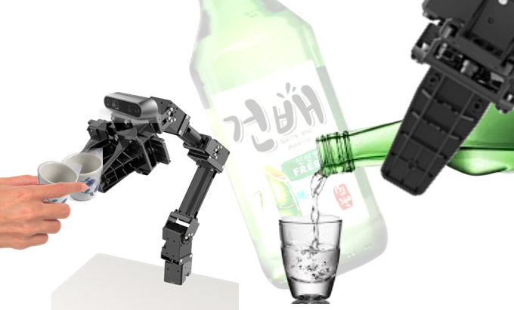
Concept
일인 가구를 타겟으로 하는 저희의 컨셉은 혼술 할 때 Robot ARM이 술 친구 역할을 하는 것 입니다.
음성을 통해 명령어를 내리고 술도 따라주고 내가 들고 있는 잔을 찾아 건배를 하는 동작 통해
마치 사람과 술을 마시는 듯한 서비스를 제공하는 것이 목표 입니다.
혼자 마시니
외롭다…
혼술 하지 마세요
저랑 드세요 ~

Slide 3



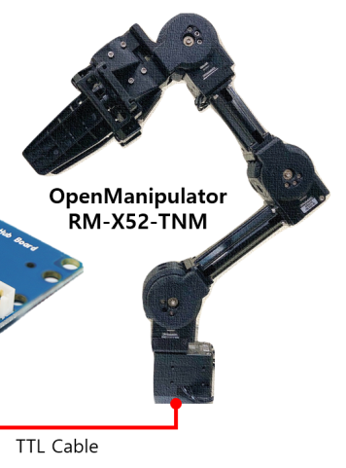
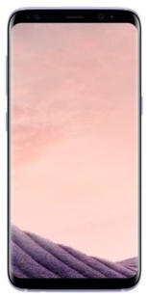
HW Block Diagram
Harware 구성
Robot ARM
Open Manipulator
5 DOF = 4 DOF + 1 DOF Gripper
2. Camera
Intel D435 Realsense
3. Phone 의 Mice Speaker
D435 ( Depth Camera )
USB 3.0
ROS
Open
Manipulator
WIFI
WIFI
USB 2.0
U2D2+
Power Hub
TTL Cable

Slide 4
SW Block Diagram
ROS, Android Platform 사용
자체 제작 ROS Package
Open Source ROS Package
Android OS
Android OS
Speaker
mic
Google TTS/STT
GMS face detection
Camera
ROS Android
ROS Android
UBUNTU OS and ROS framework
Camera
Realsense Ros
Dark net ROS
JSK ROS
Hub package
Open Manipulator
Robotis_manipulator
open_manipulator
_controller
Motor
dynamixel-workbench
open_manipulator_libs

Slide 5
SW Block Diagram
Made ROS Package
Used ROS Package
Made
Android Application
Used Android
Application
Hardware
First Phone / Android OS
Second Phone / Android OS
pubCommandVoice.apk
pubFaceTracker.apk
facetracker.apk
Face data
by broadcast
Speaker
Google
TTS/STT
ROS
Android
ROS
Android
GMS face
detection
Camera
Mic
Control Command
Detected Face Data
PC / UBUNTU, ROS
D435
Depth
Camera
REALSENSE ROS Package
2D, 3D image
DARKNET ROS Package
( Detect Cup)
Cloud Point
Label image of
detected cup
Distance from cup
JSK ROS Package
3D coordination of cup
Potman ROS Package
Inverse Kinematic data or joint control data
Open
Manipulator
Robotis_manipulator
open_manipulator
_controller
Motor
dynamixel-workbench
open_manipulator_libs

Slide 6
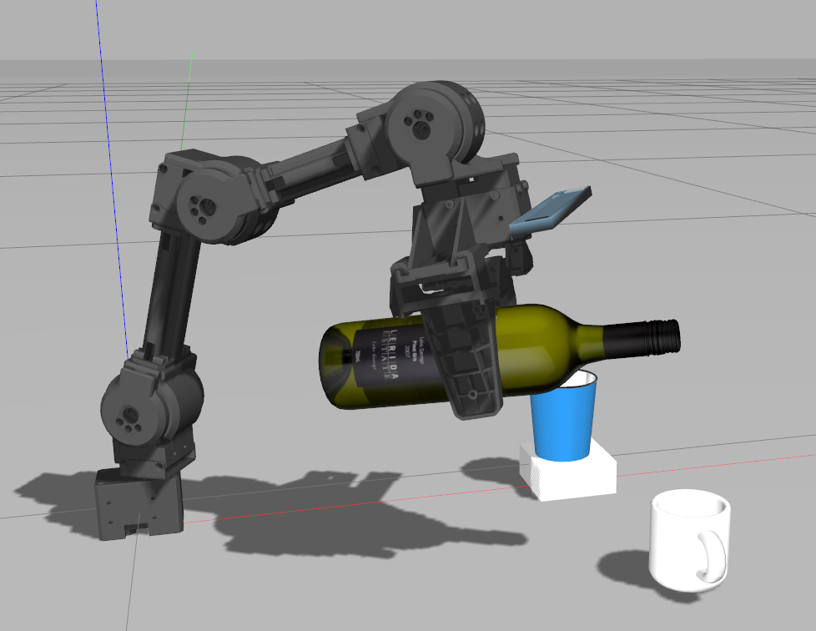
Gazebo Simulation
Gazebo Simulation 환경 개발
1. Open manipulator가 없는 환경에서도
Gazebo 환경을 사용하여 개발 가능
2. 기체 손상을 우려하여
알고리즘 작성 후 초반에 Gazebo에서 확인.

Slide 7
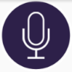



폰의 마이크 버튼을 누르시고 음성 명령을 해주세요
술 따라 주세요.
건배 시작 하세요.-> 잔 내려 놓으세요.
안주 주세요.
폰 보여주세요. -> 폰 내려 놓으세요.
파노라마 찍어 주세요.

